Slide 1
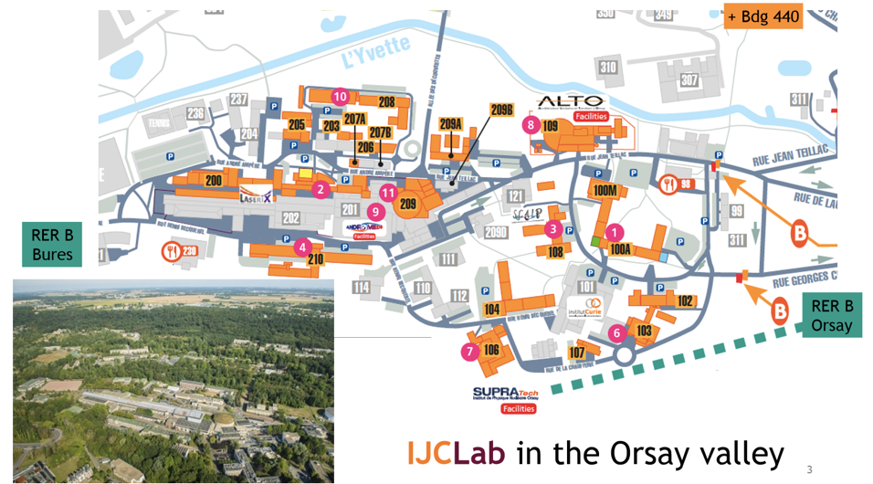
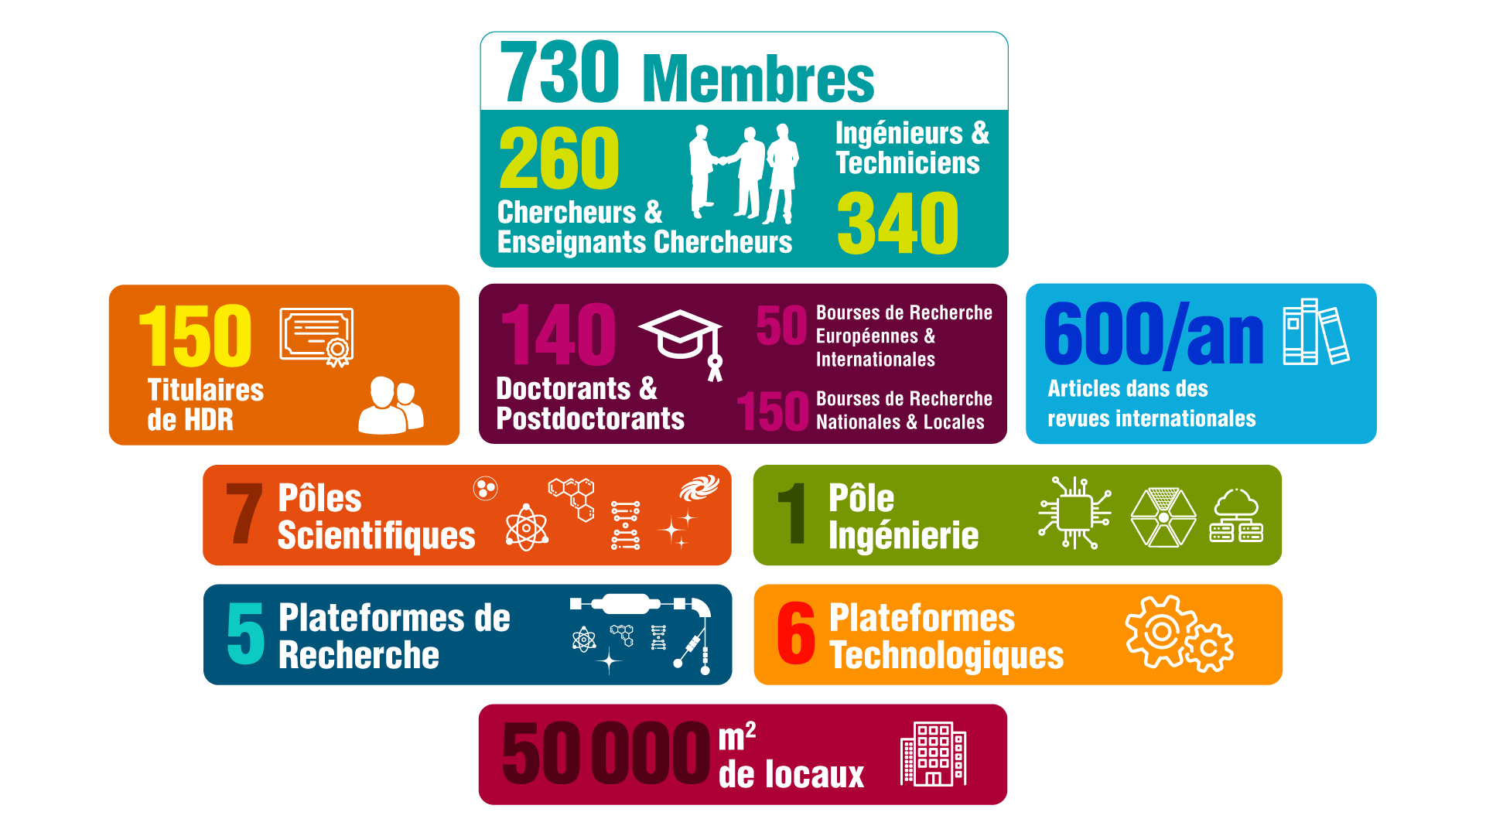
Bienvenue à IJCLab
IJCLab
Laboratoire de physique des deux infinis Irène Joliot-Curie
Un nouveau laboratoire né en 2020
De la fusion de 5 laboratoires d’Orsay
www.ijclab.in2p3.fr

Slide 2
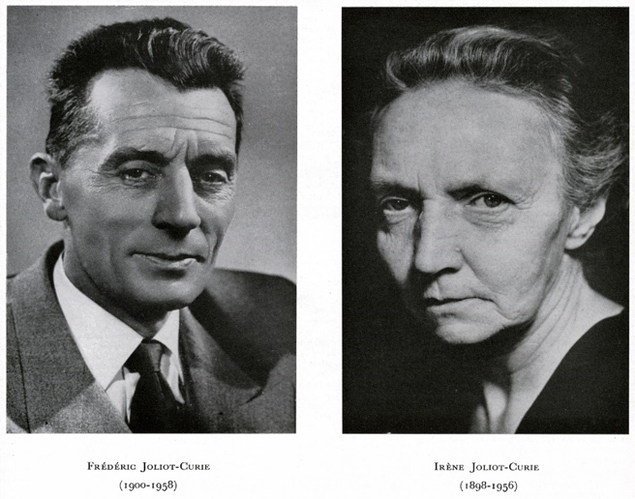
Les origines de l’Institut de Physique Nucléaire
Les fondateurs de notre science
L’ émergence des grands instruments, une rupture profonde dans le manière de faire de la physique
Irène et Frédéric Joliot-Curie
1935 Prix Nobel de Chimie
1954 Création du CERN , début de la Big Science en Europe et en 1957 mise en service du Synchrocyclotron de 600 MeV à Genève.
Irène et Frédéric Joliot-Curie plaident pour doter les labos français d’accélérateurs plus puissants pour former et préparer les équipes à la compétition internationale.
Il faut trouver des espaces et donc s’installer hors de Paris , des terrains sont disponibles à Orsay .
Notes:
Avec l’émergence des accélérateurs et la décision de créer le CERN , Irène et Frédéric Joliot-Curie plaident pour doter les labos français d’accélérateurs plus puissants pour former et préparer les équipes à la compétition internationale.
Il faut trouver des espaces et donc s’installer hors de Paris , des terrains sont disponibles à Orsay .

Slide 3
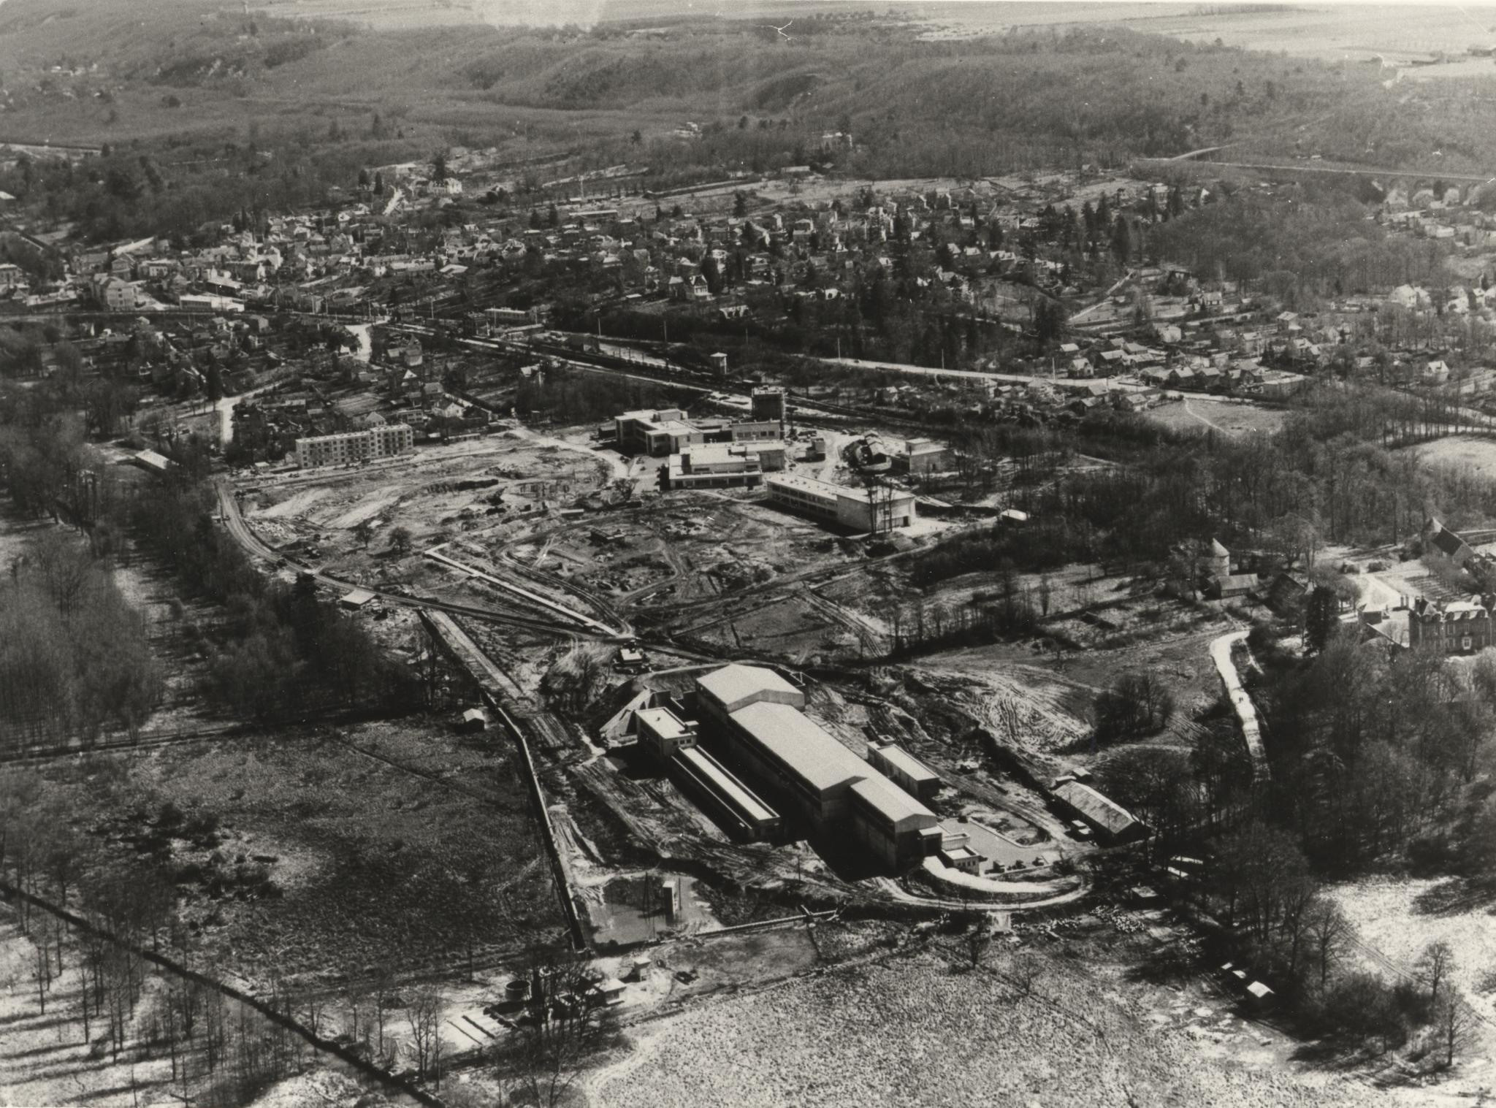
Les origines de l’Institut de Physique Nucléaire
1957 : L’IPN, le LAL , Le bâtiment “spectro β, α” sortent de terre
C’est aussi la naissance du Campus Universitaire d’Orsay avec la création de la Faculté des sciences d’Orsay de l’Université de Paris en 1965
Puis de l'université Paris XI en 1970 puis plus tard Paris-Sud et enfin Université Paris-Saclay au 1er Janvier 2020
Notes:
L’envol du commencement ,chantiers et arrivée d’une nouvelle espèce de voyageurs sur la ligne de sceaux ,IPN et LAL sortent de terre
C’est aussi la naissance du Campus Universitaire d’Orsay avec la création de la Faculté des sciences d’Orsay de l’Université de Paris en 1965
Puis de l'université Paris XI (Paris-Sud) en 1970, suivi bien sur la création toute récente de l’Université de rang mondial Paris-Saclay. C’est toujours bon de se rappeler d’où l’on vient.

Slide 4
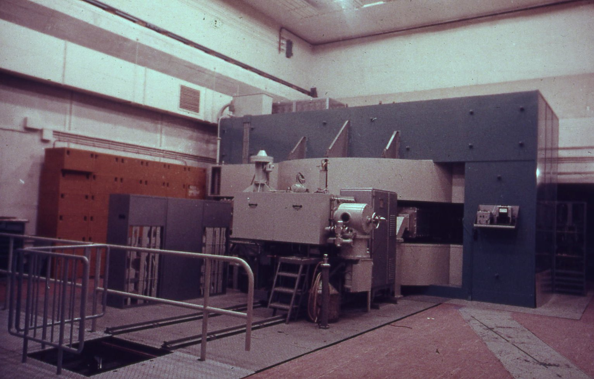
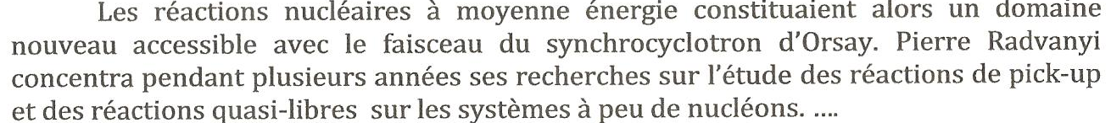
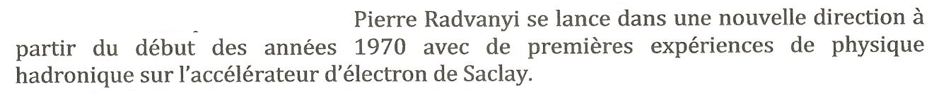
Les origines de l’Institut de Physique Nucléaire
Une origine commune sur un même campus , mais très différenciée et un démarrage très rapide
1956 Irène Joliot Curie choisit de doter les équipes de Curie de l’Institut du radium d’un Synchrocyclotron proton de 156 MeV commandé à Phillips.
1957 F. Joliot-Curie succède à Irène et avec les équipes de l’Institut du radium et du collège de France obtient le premier faisceau du synchro à Orsay en juin 58.
Notes:
L’envol du commencement ,chantiers et arrivée d’une nouvelle espèce de voyageurs sur la ligne de sceaux ,IPN et LAL sortent de terre
C’est aussi la naissance du Campus Universitaire d’Orsay avec la création de la Faculté des sciences d’Orsay de l’Université de Paris en 1965
Puis de l'université Paris XI (Paris-Sud) en 1970, suivi bien sur la création toute récente de l’Université de rang mondial Paris-Saclay. C’est toujours bon de se rappeler d’où l’on vient.

Slide 5

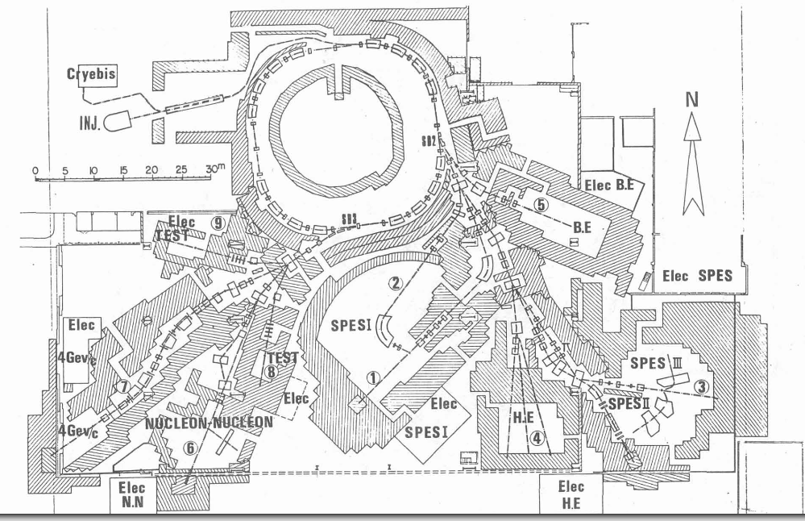
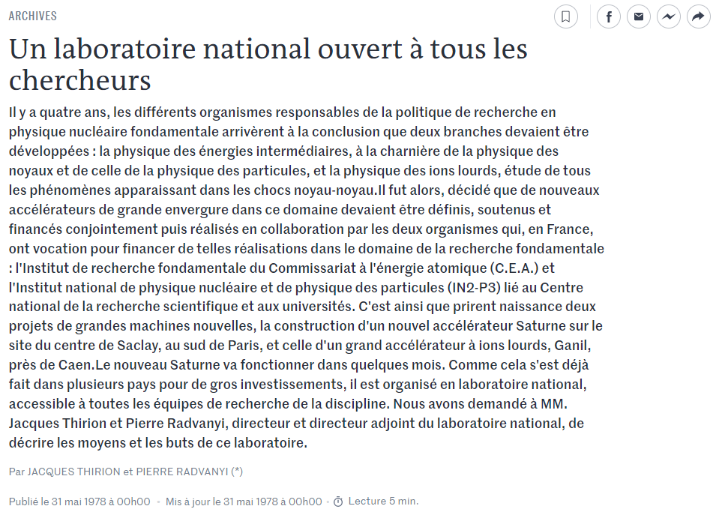
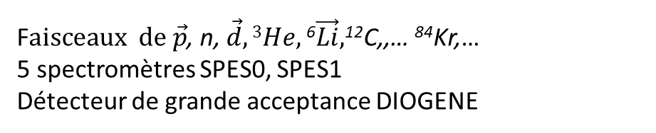
La création de Saturne II
31 mai 1978
https://www.lemonde.fr/archives/article/1978/05/31/un-laboratoire-national-ouvert-a-tous-les-chercheurs_2979127_1819218.html
par JACQUES THIRION et PIERRE RADVANYI (*)
Publié le 31 mai 1978 à 00h00
Laboratoire National Saturne
1977-1997
F$aisceaux de \vec{p}$, n, $\vec{d}, 3He,$⁶$\vec{Li},$¹²C,,… ⁸⁴Kr,…
5 spectromètres SPES0, SPES1
Détecteur de grande acceptance DIOGENE
Notes:
L’envol du commencement ,chantiers et arrivée d’une nouvelle espèce de voyageurs sur la ligne de sceaux ,IPN et LAL sortent de terre
C’est aussi la naissance du Campus Universitaire d’Orsay avec la création de la Faculté des sciences d’Orsay de l’Université de Paris en 1965
Puis de l'université Paris XI (Paris-Sud) en 1970, suivi bien sur la création toute récente de l’Université de rang mondial Paris-Saclay. C’est toujours bon de se rappeler d’où l’on vient.

Slide 6


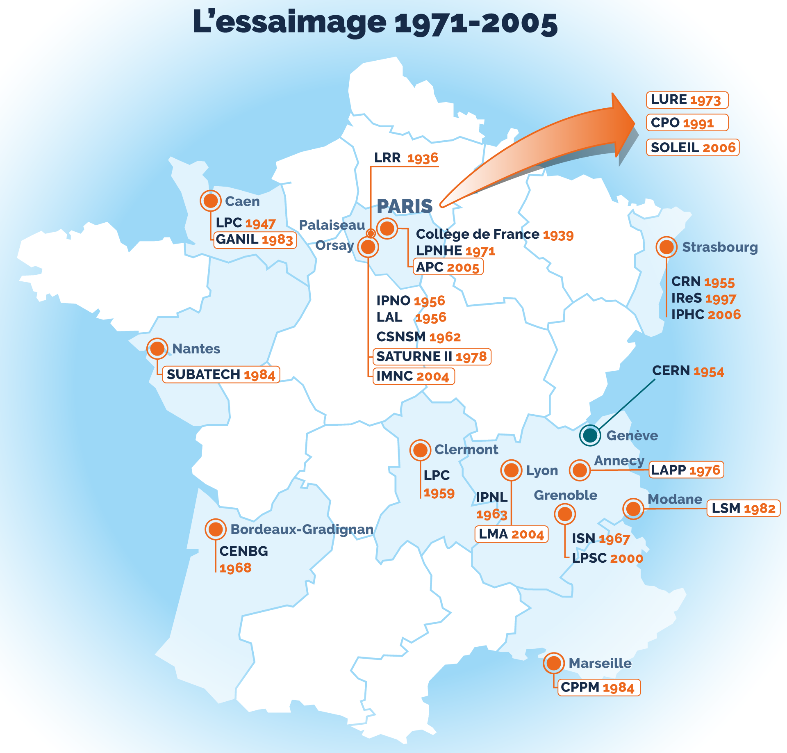
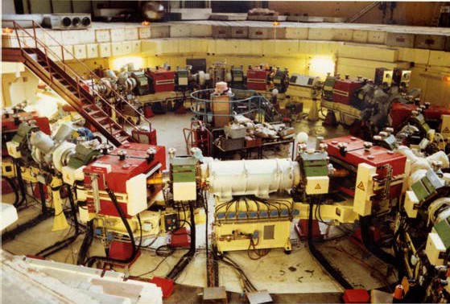
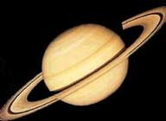
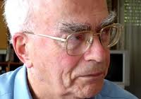
La création de Saturne II
L’essaimage 1971-2005
Création de nouveaux Laboratoires
Les labos Nationaux
SATURNE II 1978 -1998
3 GeV p, pol +MIMAS 1988 - Ar, Kr > 1GeV/n
Notes:
Au cours des décades suivantes essaimage au niveau national 11 à plus de 20 labos (23) et aussi a l’ extérieur avec les branches nouvelles utilisant les accélérateurs dans le paysage de R&D française avec la lumiere synchrotron LURE puis SOLEIL , le CPO avec l’institut curie et l’ hadrontherapie , et bien sur les labos nationaux avec le CEA ,Ganil a Caen (lefort,detraz) et Saturne II a Saclay
Rq sur saturne II +Mimas en 1997 Déjà le GSI qu’on a fermé un peu tot helas ??

Slide 7
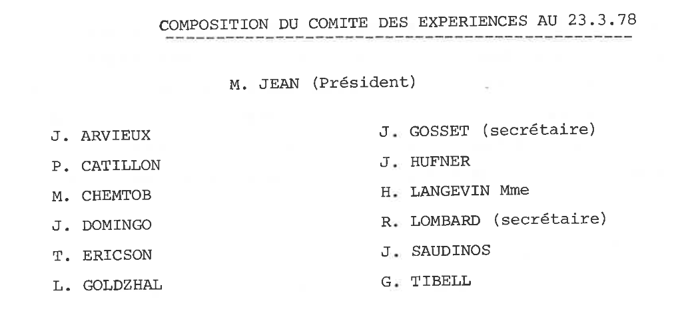
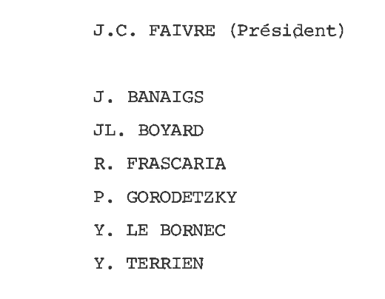
Le rôle de l’IPN au Laboratoire National Saturne
Bureau des utilisateurs au 23.3.78
Notes:
Juste pour illustrer l’importance de l’IPN parmi les utilisateurs de Saturne. En 1978, Maurice Jean, directeur de l’IPNO de 1966 à 1974 est le président du comité d’expériences, Hélène Langevin qui fait à l’époque des exp. Au synchro en est mebre parmi de

Slide 8
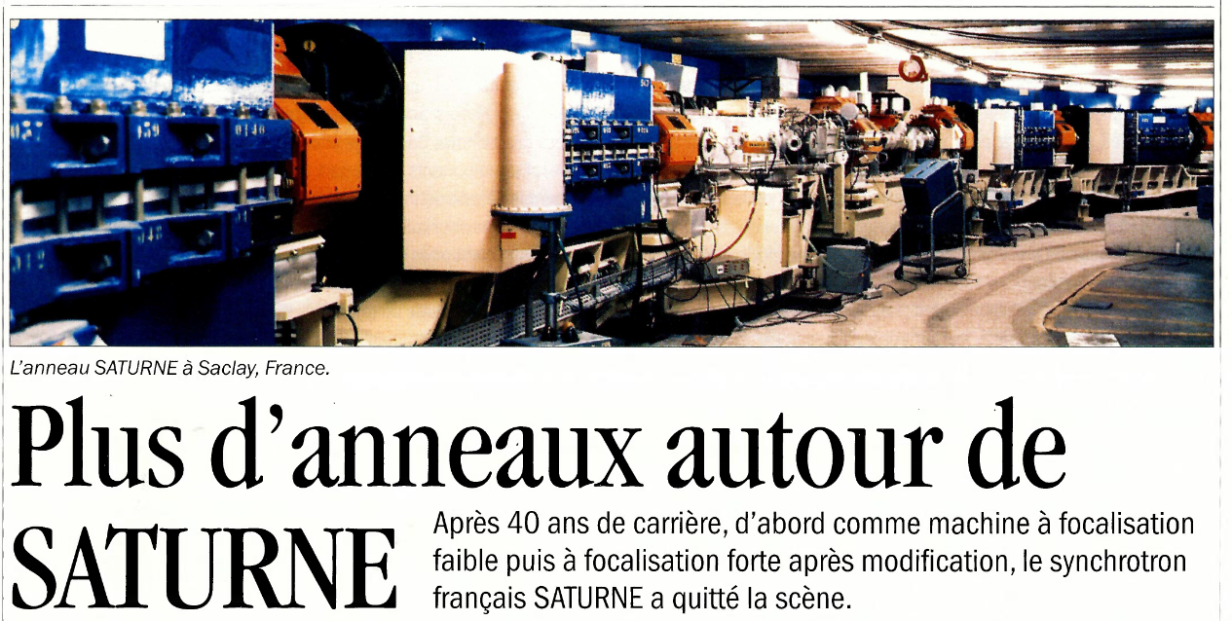
Fermeture de Saturne
Décision de fermeture en 1993: derniers faisceaux décembre 1997
Courrier CERN 1999

Slide 9
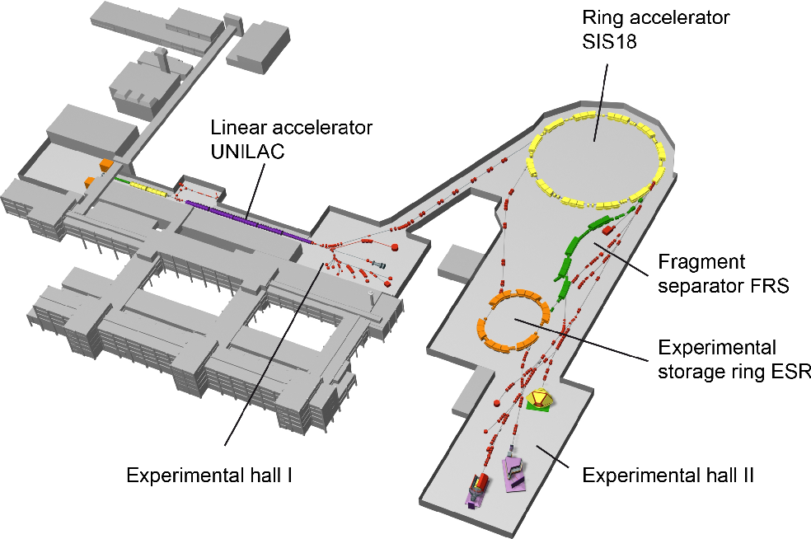
Après SATURNE, éclatement de la communauté de physique hadronique française
GSI, Darmstadt
Faisceaux d’e- ou de photons
PVA4 à Mayence
GRAAL (ESRF, Grenoble)
ELSA à BONN
projet de machine européenne ELFE (15 à 30 GeV) n’aboutit pas
CEBAF à Jefferson Lab (USA)
Faisceaux d’ions lourds
ALICE (au CERN, Genève)
(FOPI, HADES) à GSI à Darmstadt
Pierre rejoint l’IPNO mais se consacre à l’histoire des sciences
L’équipe « échange de charge » s’engage dans les expériences HADES à GSI
Notes:
Quand le projet ELFE a-t-il été abandonné (autour de l’année 2000) ?
35 physiciens en physique hadronique en 2004
GSI ressemble par beaucoup d’aspects à SATURNE, faisceaux de protons, deutons ions lourds, mais pas de faisceau de neutrons ni de polarisés, donc limitée pour les mesures de physique hadronique et donc focalisée sur l’étude de la matière. En fait, il y a eu des collaborations entre Saturne et GSI au niveau de la construction de la machine et nous avons retrouvé dans la collaboration HADES, par exemple quelques chercheurs qui avaient travaillé à Saturne, par exemple, le polonais Piotr Salabura qui est devenu porte-parole d’HADES et avec lequel je collabore toujours était dans l’expérience DISTO, le suédois Per-Erik Tegner a aussi rejoint HADES récemment, après avoir travaillé

